Slide 1

Agresia Talianska do Etiópie
Prešovská univerzita v Prešove
Filozofická fakulta
Dominik Valeš
DeFiB

Slide 2
Zdroje
PETRUF, Pavol. Taliansko-etiópska vojna v rokoch 1935-1936: príčiny, priebeh, dôsledky. Bratislava: Univerzita Komenského, 2000. ISBN 8022314129.
Online zdroje:
https://dspace.cuni.cz/bitstream/handle/20.500.11956/14225/140017684.pdf?sequence=6&isAllowed=y
https://www.iwm.org.uk/history/how-italy-was-defeated-in-east-africa-in-1941
https://qz.com/africa/1811232/how-ethiopians-defeated-the-italian-army-in-the-battle-of-adwa/
https://www.mtholyoke.edu/acad/intrel/WorldWar2/italy.htm

Slide 3
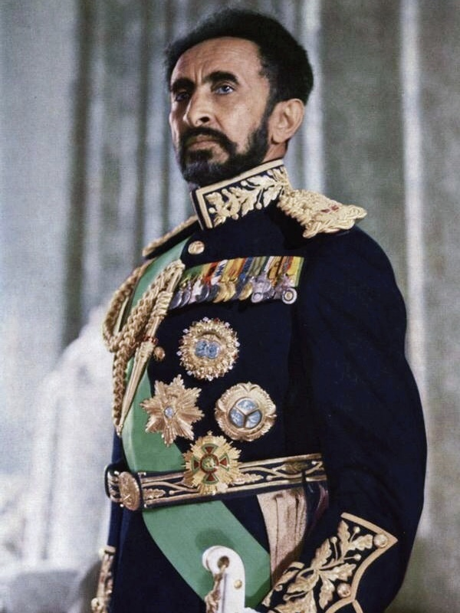
Etiópia
Odlišná vďaka nezávisloti
Zawdita (cisárovna)- vláda regenta - ras Tafari,
Haile Selassie I.(Sila sv. Trojice)
Významné reformy
28.9. 1923
16.7. 1931

Slide 4
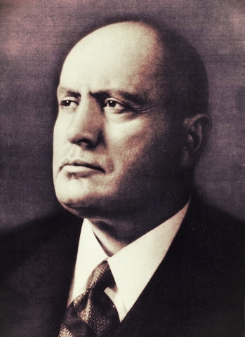
Agresor taliansko
Problémy :
dramaticke obdobie v monarchii,
vstup talianska do 1. svetovej vojny,
udalosti spojené s Rijekou Korfu,
krízové roky (1922 až 1925) fašistický režim,
pacifikačná vojna v Líbyi,
Benito Mussolini

Slide 5
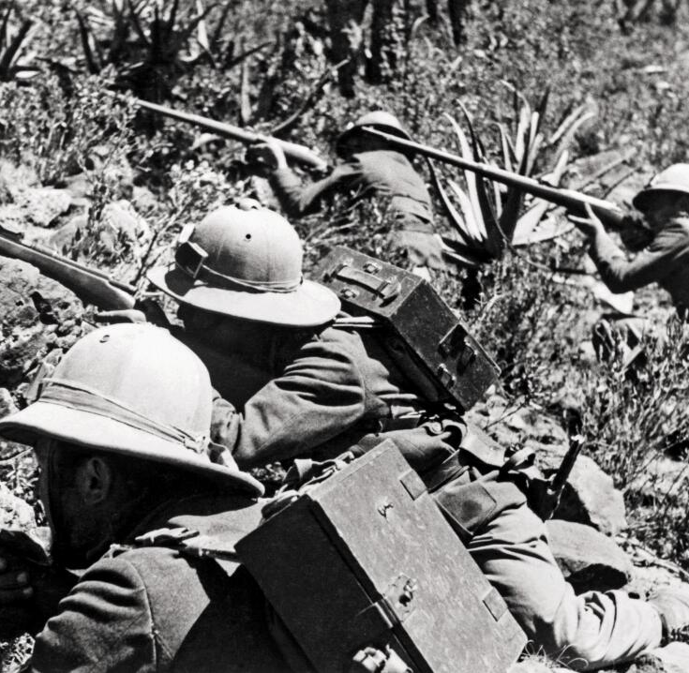
... jeseň 1934
Zbrojenie Talianska
Špionáž
Pohraničné boje

Slide 6
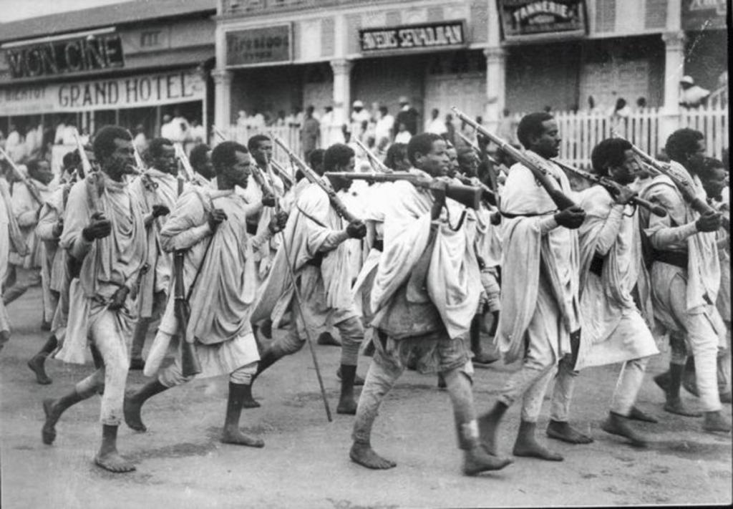
5.12.1934 Wal Wal,
7. 1.1935 dohoda : Laval – Mussolini,
3.10. 1935 počiatok útoku,
5.5. 1936 pochod do Addis Abeby,
9.5. 1936 anexia Etiópie.

Slide 7
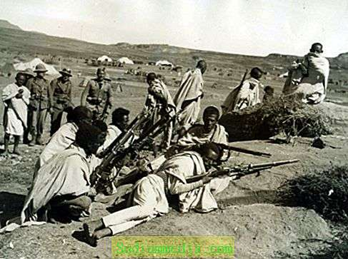
1940 -1941

Slide 8

Ďakujem za pozornosť

